Slide 1


Universidad Autónoma del Estado de México
Facultad de Economía
PROGRAMA EDUCATIVO
Relaciones Económicas Internacionales
UNIDAD DE APRENDIZAJE:
«TALLER DE FORMACIÒN DE EMPRESAS»
(5 Créditos)
Clave: L43132
PROPUESTA DE VALOR
Elaboró: MDN Edna Edith Solano Meneses.
Julio 2019

Slide 2



TALLER DE FORMACIÓN DE EMPRESAS
Propuesta de Valor

Slide 3
Índice
Guion Explicativo | ………………………………… | 3
Objetivo | ………………………………… | 8
Introducción | ………………………………… | 9
Concepto de propuesta de valor | ………………………………… | 10
Recursos y oportunidades. | ………………………………… | 14
La idea de negocio | ………………………………… | 14
Claves para plantear objetivos | ………………………………… | 17
Creatividad e innovaciòn | ………………………………… | 18
Fracaso, éxito y riesgos habituales. | ………………………………… | 28
Riesgos a valorar por los emprendedores | ………………………………… | 30
Referencias | ………………………………… | 35

Slide 4
Guión Explicativo
Con este material se pretende establecer las bases de la propuesta de valor para que el alumno comprenda e identifique bajo qué condiciones se aplica esta estrategia en la formación de negocios en contextos reales y profesionales.
El empleo de este material es recomendable, para coadyuvar al logro de los objetivos y el propósito general de la Unidad de Aprendizaje y dar bases para la formación de negocios.

Slide 5
Guión Explicativo
Con las explicaciones generales y las propuestas mostradas incluidas en este material, el alumno podrá fácilmente asimilar el conocimiento relativo al tema.
El material didáctico contiene lo más sobresaliente de una propuesta de valor desde el punto de los recursos y oportunidades, la idea de negocio, la creatividad y la innovación.

Slide 6
Guión Explicativo
  En la diapositiva 8 y 9 se da a conocer la presentación del trabajo, objetivo e introducción
  De la dispositiva 10 a la 13 se presentan las generalidades de Propuesta de valor.
  El tema de recursos y oportunidades se aborda en la diapositiva 14 hasta la 16
  En la diapositiva nùmero 17 se muestran claves para plantear objetivos eficientemente

Slide 7
Guión Explicativo
  En la diapositiva numero 18 y 25 muestra los aspectos fundamentales de la creatividad e innovación.
  En la diapositiva numero 26 y 27 se proponen preguntas se podrían ayudar a elegir una idea de negocio.
  En la diapositiva 28 y 29 se presenta causas de fracaso, éxito y riesgos habituales.
  De la diapositiva 30 a 32 se presentan los riesgos a valorar por los emprendedores
  Referencias consultada se muestra en la diapositiva 33

Slide 8
Objetivo
Este material tiene el objetivo de dar a conocer información importante referente a la propuesta de valor como parte fundamental de la formación de una empresa dando las bases en la preparación de los alumnos de la licenciatura de Relaciones Económicas Internacionales; así como para generar habilidades y razonamientos que apoyen en el desarrollo de su ámbito profesional.

Slide 9
Introducción
Actualmente una de las estrategias que permiten poner en marcha un negocio o a una empresa es la propuesta de valor con ello podrá distinguirse de sus competidores por algo en concreto. Con la propuesta de valor se busca destacar en que es mejor un negocio y cómo va a beneficiar eso a las personas que utilicen esos servicios o productos y no a los de la competencia.
Indudablemente bajo lo mencionado es primordial que todo profesionista sobre todo del área de la economía cuente con información puntual en el tema.

Slide 10
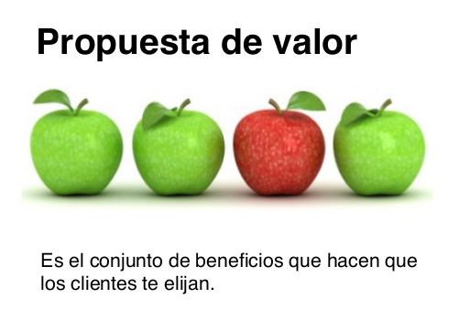
PROPUESTA DE VALOR

Slide 11
TALLER DE FORMACIÓN DE EMPRESAS
PROPUESTA DE VALOR
Una propuesta de valor constituye una serie de ventajas o diferenciadores que una empresa o persona ofrece a los clientes o consumidores de tal forma que hace que el cliente la prefiera debido a que le genera satisfacción.
Una adecuada propuesta de valor da respuesta a qué se va a ofrecer y para quién.

Slide 12
TALLER DE FORMACIÓN DE EMPRESAS
PROPUESTA DE VALOR
Una propuesta de valor responde a preguntas tales como:
¿Qué valor proporcionamos a los clientes?
¿Qué problema de los clientes ayudamos a solucionar?
¿Qué necesidades de los clientes satisfacemos?
¿Qué productos o servicios ofrecemos a cada segmento de mercado?
¿ Qué espera el cliente, para superarle las expectativas?

Slide 13
TALLER DE FORMACIÓN DE EMPRESAS
PROPUESTA DE VALOR
Considerando el concepto dado y a las preguntas que se deben responder , se aborda desde la perspectiva de:
Recursos y oportunidades

Slide 14

RECURSOS Y OPORTUNIDADES
LA IDEA DE NEGOCIO
Todo proyecto parte de una idea empresarial que debe estar basada en una oportunidad procedente del mercado.
Para identificar una oportunidad y desarrollar una idea, el emprendedor debe tener capacidades creativas e innovadoras, motivaciones, conocimiento y experiencia del área o sector.
TALLER DE
FORMACION
DE EMPRESAS

Slide 15
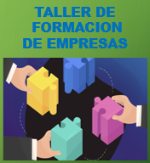
RECURSOS Y OPORTUNIDADES
La idea de negocio debe reunir las siguientes consideraciones:
Debe estar basada en la identificación de una oportunidad.
Las oportunidades están en el entorno de la empresa.
La idea de negocio debe proporcionar valor para las empresas, los clientes y la sociedad – utilidad para el mercado.

Slide 16
RECURSOS Y OPORTUNIDADES
“La idea de negocio debe satisfacer alguna necesidad de los futuros clientes y/o añadir algún factor diferenciador a los productos y/o servicios ya existentes en el mercado.”
Se requiere de hacer un estudio inicial sobre las posibilidades que ofrece el mercado, detectar los huecos existentes, detectar las fuentes donde obtener información sobre las posibles oportunidades de negocio.

Slide 17

RECURSOS Y OPORTUNIDADES
Claves para plantear objetivos eficientemente
Observación del entorno y analizar los cambios socioculturales
Rodearse de gente creativa, la creatividad es generadora de ideas.
Observar los hobbies y aficiones propias y de la gente.
Ser un aliado de la tecnología, y ver aquella que no está difundida
Aprovechar la propia experiencia
Reutilizar ideas que han tenido éxito en otros mercados
Participar en Ferias, estar en contacto con Organismos de Promoción Empresarial

Slide 18
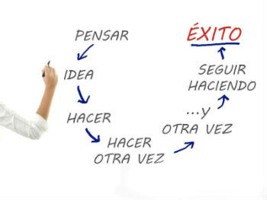
RECURSOS Y OPORTUNIDADES
Creatividad e innovación
“factor clave en la búsqueda de nuevas ideas”
Reglas a seguir:
Aquello que sepas hacer o conozcas muy bien
Algo en donde aproveches tus ventajas competitivas
Algo que no ofrezcan los demás y que podría tener buena aceptación

Slide 19
RECURSOS Y OPORTUNIDADES
Creatividad e innovación
“factor clave en la búsqueda de nuevas ideas”
Reglas a seguir:
Algo que las personas desearían que hubiera
Algo con alta demanda, pero para lo cual aún exista mercado
Algo con alta demanda en el futuro
Algo que ofrezcan los demás, pero que podrías hacer mejor
Realiza lluvia de ideas y encuestas

Slide 20
RECURSOS Y OPORTUNIDADES
Toda IDEA DE NEGOCIO debe
estar diferenciada
poseer un elevado componente innovador,
no debe limitarse al instante original del negocio sino
debe mantenerse a lo largo de toda la vida de la empresa.
La creatividad contribuye a la generación de ideas nuevas.
La innovación es la implantación de ideas nuevas y útiles.

Slide 21

RECURSOS Y OPORTUNIDADES
La innovación es la introducción de ideas novedosas y útiles que permiten crear nuevos productos y/o servicios o mejorar los ya existentes, y aplicar nuevos procesos en la producción o en la organización, de manera continua y orientada al cliente.
La innovación consiste en desafiar las normas para diseñar modelos de negocio originales que satisfagan las necesidades desatendidas, nuevas u ocultas de los clientes.
La innovación no sólo tiene que estar asociada al producto y/o servicio en sí, puede germinar en cualquiera de las partes de la empresa.

Slide 22
RECURSOS Y OPORTUNIDADES
La innovación debe ser fruto de un esfuerzo sistemático, organizado y regular.
La innovación debe iniciarse a pequeña escala, para ir consolidándose y ampliándose progresivamente.
La innovación debe ser simple y concreta, de forma que se pueda pasar de lo conceptual a su materialización.
La innovación debe apuntar al liderazgo de la empresa que la aplique, y a la generación de barreras que dificulten la imitación.

Slide 23
RECURSOS Y OPORTUNIDADES
El papel de la innovación, además de ser un factor crítico de éxito para una empresa, es un factor clave de desarrollo económico, social y medioambiental. Y la innovación debe ayudar a este desarrollo integrado: al económico, al de bienestar social (desarrollo social) y al de sostenibilidad ambiental (GARCÍA, 2010).
La innovación debe contribuir a ese triple resultado, a lo que en inglés se denomina la triple bottom line.

Slide 24
RECURSOS Y OPORTUNIDADES
El triple resultado, es un término de negocio sostenible que hace referencia al desempeño de una empresa expresado en tres dimensiones: económica, ambiental y social.
Generación y valoración de ideas
El éxito de un proyecto empresarial dependerá de la originalidad de la idea, de la capacidad creativa e innovadora del emprendedor, de las necesidades que pueda satisfacer y de los huecos de mercado que pueda cubrir.

Slide 25

RECURSOS Y OPORTUNIDADES
El hacer una valoración inicial de la idea, teniendo en cuenta que esta debe satisfacer las necesidades y deseos de los clientes, va a ser fundamental para decidir o no el inicio de la aventura empresarial.
¿Qué preguntas se podrían hacer que ayuden a elegir una idea de negocio?

Slide 26
RECURSOS Y OPORTUNIDADES
¿Qué preguntas se podrían ayudar a elegir una idea de negocio?
¿Qué es lo que mejor se hacer?
¿Qué es lo que más me motiva?
¿Qué es lo que más me apasiona?
¿Me veo en este negocio dentro de un tiempo?
¿Dónde radica mi experiencia profesional?
¿Cuáles son mis mejores capacidades y habilidades?

Slide 27
RECURSOS Y OPORTUNIDADES
La experiencia profesional y el saber hacer son dos cualidades que pueden dar origen a un proyecto empresarial, facilitándole las cosas al emprendedor al poder actuar con más seguridad y sentirse más competente.
No está de más valorar otras cuestiones y arriesgarse a desarrollar una idea de negocio por otros motivos, como por ejemplo: pasión por un hobby y quererlo transformar de ocio a negocio, o cubrir necesidades personales insatisfechas.

Slide 28
RECURSOS Y OPORTUNIDADES
En ocasiones la dificultad para concebir una idea de negocio innovadora viene simplemente de nuestro pensamiento que se ve reprimido por las circunstancias que nos rodean y que nos nublan la imaginación.
Causas de fracaso, éxito y riesgos habituales
El punto de partida de cualquier emprendedor, en el proceso de creación de una empresa, reside en tener una idea de negocio que pretende desarrollar. Dicha idea para ponerla en práctica debe ser evaluada y madurada, y una vez se considere potencialmente exitosa, será necesario plasmarla en un plan de negocio para estudiar la viabilidad real de la misma.

Slide 29
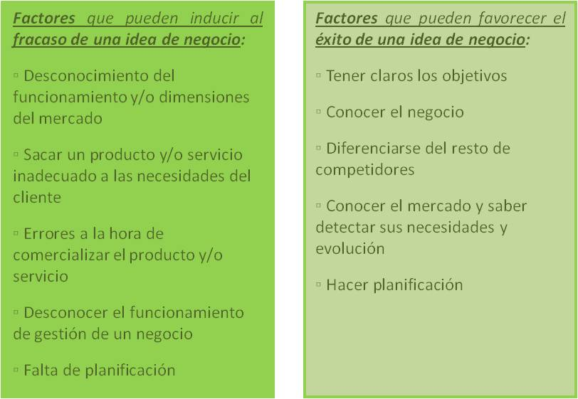
RECURSOS Y OPORTUNIDADES
El tener una idea de negocio no significa un éxito seguro, hay factores que pueden corroborarlo, pero hay otras que la llevan al fracaso.

Slide 30
RECURSOS Y OPORTUNIDADES
En el proceso emprendedor el riesgo siempre está presente. La búsqueda de una oportunidad lleva al emprendedor a algún lugar nuevo e incierto, en el que el riesgo es inevitable.
Riesgos a valorar por los emprendedores
Riesgos comerciales: mercado inexistente, reducido o en declive.
Riesgos tecnológicos: imposibilidad de producir lo que queremos en las condiciones deseadas, al ritmo necesario o con la calidad-precio precisa.
Riesgos financieros: falta de recursos para la puesta en marcha de la empresa o para afrontar la operatividad del día a día o de posteriores fases de crecimiento.
cercano en el desempeño de la tarea de ser emprendedor-empresario
Riesgos sociales o personales: no tener el apoyo del entorno familiar
Riesgos legales: requisitos legales, patentes existentes, dificultades para obtener permisos, etc.

Slide 31

RECURSOS Y OPORTUNIDADES
Cuando el emprendedor ha analizado los pros y contras, valorado la potencialidad y viabilidad de la idea de negocio, llega el momento de invertir su tiempo y esfuerzo en la elaboración del plan de negocio.

Slide 32

RECURSOS Y OPORTUNIDADES
Para convertir el problema en oportunidad, se ejemplifica a través de dar respuesta a lo siguiente:
Define en términos de situación y situación deseada el problema más importante de tu ciudad, municipio y país ¿Cómo podrías convertir la solución de este problema en oportunidad de negocio?

Slide 33
RECURSOS Y OPORTUNIDADES
Para convertir el problema en oportunidad, se ejemplifica a través de dar respuesta a lo siguiente:
Define en términos de situación actual y situación deseada el problema más importante que encuentras en los negocios de tu comunidad, ciudad, región y país ¿ como podrías convertir la solución de este problema en una oportunidad de negocio?

Slide 34
RECURSOS Y OPORTUNIDADES
Para convertir el problema en oportunidad, se ejemplifica a través de dar respuesta a lo siguiente:
De acuerdo con tu proyecto de vida ¿Cómo podrías convertir los problemas que identificas en tu entorno o tus sueños en una oportunidad?

Slide 35
REFERENCIAS
Alcaraz, R. (2015). El Emprendedor de Éxito: Cuarta Edición Editorial Mc Graw Hill.
Amar, B. (2003). Origen y Evolución de Nuevas Empresas, Universidad de OXFORD.
Anzola, S. (2005). De la idea de la empresa. Una guía para emprendedores, Mc Graw Hill.
Marques, F.(2015). Tècnicas de Investigación de mercados, editorial ALFAOMEGA, Primera edición.

Slide 36
REFERENCIAS
5. Fernández, A. (2010). Dirección y planificación estratégicas en las empresas y organizaciones: un manual práctico para elaborar un plan estratégico, ediciones DIAZ DE SANTOS
Imágenes diversas de google.

